Slide 1
Презентация для учебника
Козлова С. А., Рубин А. Г.
«Математика, 6 класс. Ч. 2»
ГЛАВА IX. ГЕОМЕТРИЧЕСКИЕ
И КОМБИНАТОРНЫЕ ЗАДАЧИ
9.3. Решение задач
на перебор вариантов
и вычисление вероятностей
Школа 2100
school2100.ru

Slide 2
Решение задач
на перебор вариантов
и вычисление вероятностей
Задача 1
Задача 1
Удочка состоит из удилища, лески и крючка.
У мальчиков есть три удилища:
бамбуковое, орешниковое и пластиковое,
две лески:
жёлтая и зелёная,
а также два крючка:
большой и маленький.
Сколькими различными способами
мальчики могут сделать удочку?

Slide 3
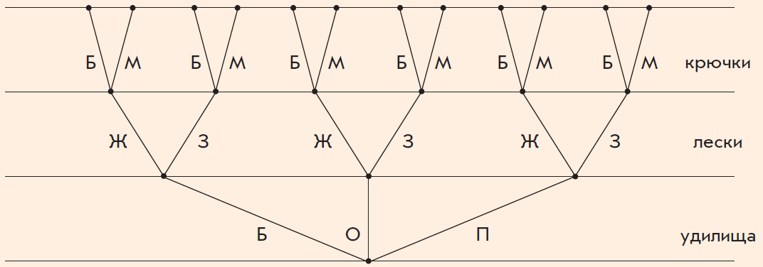
Решение задач
на перебор вариантов
и вычисление вероятностей
Решение задачи 1
с помощью дерева выбора
Для нахождения количества вариантов
нужно пройтись по дереву, начиная с корня,
всеми возможными способами.
На изображённом дереве из конца каждой веточки предыдущего уровня выходит одно и то же количество веточек следующего уровня,
поэтому количество вариантов равно 3 · 2 · 2, т.е. 12.

Slide 4
Решение задач
на перебор вариантов
и вычисление вероятностей
Вариация задачи 1
и ее решение
При решении вариации задачи 1, где имеется
8 различных удилищ,
20 различных лесок
и 17 различных крючков,
нет необходимости рисовать дерево выбора, понятно, что оно имеет аналогичную структуру:
из корня выходит 8 веточек первого уровня,
из конца каждой из них
выходит 20 веточек второго уровня и, наконец,
из конца каждой из веточек второго уровня выходит 17 веточек третьего уровня,
поэтому количество вариантов равно
8 · 20 · 17, т.е. 2 720.

Slide 5
Решение задач
на перебор вариантов
и вычисление вероятностей
Общая постановка задачи 1
В общем виде задача 1
может быть сформулирована так:
Сколько имеется способов
составить набор, где
первый элемент
выбирается из одного множества,
второй элемент – из второго множества, а третий элемент –
из третьего множества?

Slide 6
Решение задач
на перебор вариантов
и вычисление вероятностей
Правило умножения
Если первый элемент
можно выбрать m способами,
для каждого из этих способов можно
n способами выбрать второй элемент и для каждой пары
из первого и второго элементов
k способами можно выбрать
третий элемент,
то общее количество способов
равно произведению
m · n · k.

Slide 7
Решение задач
на перебор вариантов
и вычисление вероятностей
Простой и сложный выбор
Выбор каждого отдельного элемента — простой выбор.
Выбор набора из трёх элементов – сложный выбор.
Правило умножения
Количество способов
осуществить сложный выбор
равно произведению
количеств способов
осуществить простые выборы, образующие этот сложный выбор.

Slide 8
Решение задач
на перебор вариантов
и вычисление вероятностей
Простой и сложный выбор
Правило умножения справедливо
не только в случае трёх,
но и любого другого количества множеств.
Сложный выбор предполагает,
что выбираемые элементы упорядочены:
имеется первый, второй и т.д.
В некоторых задачах сложный выбор
можно осуществлять, не только выбирая элементы
из разных множеств, но и выбирая последовательно элементы из одного и того же множества.
При этом нужно учитывать, что
после выбора каждого очередного элемента
количество оставшихся в множестве элементов уменьшается на единицу.

Slide 9
Решение задач
на перебор вариантов
и вычисление вероятностей
Сложный выбор для элементов одного множества
Задача 2
В чемпионате участвуют 8 команд.
Сколькими различными способами
могут быть разыграны
золотая, серебряная и бронзовая медали?
Золотую медаль может завоевать любая из 8 команд.
После этого серебряная медаль может достаться
любой из оставшихся 7 команд,
а бронзовая – любой из оставшихся 6.
Таким образом,
количество способов разыграть медали равно
8 · 7 · 6, т.е. 336.

Slide 10
Решение задач
на перебор вариантов
и вычисление вероятностей
Сложный выбор для элементов одного множества
Задача 3
Сколькими способами можно
построить в ряд 5 человек?
Первым в ряду можно поставить любого из 5 человек, т.е. первого человека
можно выбрать 5 различными способами.
После того как первый человек в ряду выбран,
второго можно выбрать 4 способами –
взять любого из четырёх оставшихся.
Рассуждая аналогично, устанавливаем,
что третьего в ряду можно выбрать 3 способами, четвёртого – 2 способами и, наконец,
последнего, пятого, – единственным способом.

Slide 11
Решение задач
на перебор вариантов
и вычисление вероятностей
Сложный выбор для элементов одного множества
Задача 3
Сколькими способами можно
построить в ряд 5 человек?
Применяя правило умножения,
подсчитаем количество способов:
5 · 4 · 3 · 2 · 1, т.е. 120.
Полученное произведение
можно переписать в обратном порядке:
1 · 2 · 3 · 4 · 5.
Здесь выписано произведение всех натуральных чисел, начиная с 1 и заканчивая 5.
Для таких произведений имеется специальное название и специальное обозначение.

Slide 12
Решение задач
на перебор вариантов
и вычисление вероятностей
Факториал
Произведение всех натуральных чисел, начиная с единицы и заканчивая натуральным числом n,
обозначается n!
(читается «эн факториал»), т.е.:
n! = 1 · 2 · 3 · … · n
Считается, что
1! = 1

Slide 13
Решение задач
на перебор вариантов
и вычисление вероятностей
Упорядочение множества, состоящего из n элементов
Проводя такие же рассуждения,
как при решении задачи 3,
можно установить следующий
важнейший результат:
Множество,
состоящее из n элементов,
можно упорядочить
n! способами.

Slide 14
Решение задач
на перебор вариантов
и вычисление вероятностей
Количество различных пар
на множестве из 5 элементов
Задача 4
Аня, Боря, Витя, Гуля и Дима пошли в поход.
Им нужно назначить двух дежурных.
Сколькими способами можно это сделать?
При решении задачи 4
не играет никакой роли порядок,
в котором названы ребята
в выбираемой паре дежурных.
Дерево выбора для решения
этой задачи не годится.
Рассмотрим решение задачи 4
с помощью графа.

Slide 15
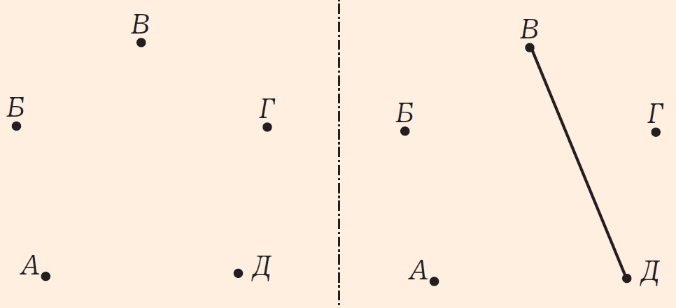
Решение задач
на перебор вариантов
и вычисление вероятностей
Количество различных пар
на множестве из 5 элементов
Задача 4
Аня, Боря, Витя, Гуля и Дима пошли в поход.
Им нужно назначить двух дежурных.
Сколькими способами можно это сделать?
Изобразим
каждого из ребят точкой с первой буквой
его имени
(левый рисунок).
Каждой паре дежурных
будет соответствовать отрезок,
соединяющий соответственные точки – вершины графа.
Скажем, если дежурят Витя с Димой,
то это будет отрезок ВД (правый рисунок).

Slide 16
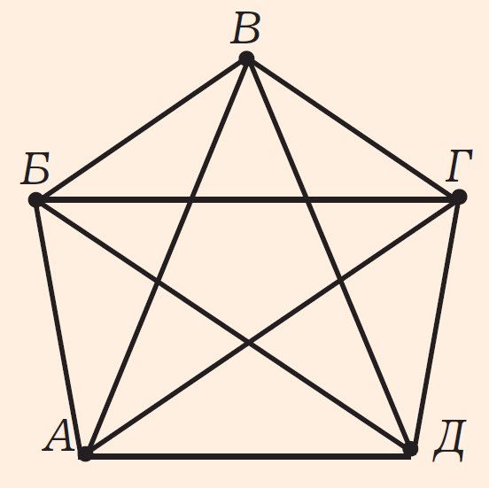
Решение задач
на перебор вариантов
и вычисление вероятностей
Количество различных пар
на множестве из 5 элементов
Задача 4
Аня, Боря, Витя, Гуля и Дима пошли в поход.
Им нужно назначить двух дежурных.
Сколькими способами можно это сделать?
Теперь для решения задачи
с помощью рассматриваемой
модели нужно соединить отрезком каждую пару точек
и подсчитать количество получившихся отрезков.
Таких отрезков 10.

Slide 17
Решение задач
на перебор вариантов
и вычисление вероятностей
Количество различных пар
на множестве из n элементов
Если нужно найти
количество всех возможных пар
на множестве из 25 элементов,
то рисовать граф с 25 вершинами,
соединять каждые две вершины отрезком,
а затем непосредственно подсчитывать
количество получившихся отрезков
весьма затруднительно.

Slide 18
Решение задач
на перебор вариантов
и вычисление вероятностей
Количество различных пар
на множестве из n элементов
Представив мысленно описанный граф,
причём не с 25, а с n вершинами,
попробуем произвести подсчёт следующим образом.
Из каждой из n вершин
выходит по (n – 1) отрезков.
Если перемножить эти два числа,
т.е. вычислить произведение n (n – 1),
то получится удвоенное количество отрезков, ведь при описанном методе подсчёта
каждый отрезок был учтён ровно два раза.

Slide 19
Решение задач
на перебор вариантов
и вычисление вероятностей
Количество различных пар
на множестве из n элементов

Slide 20
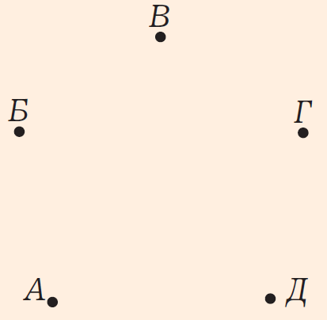
Решение задач
на перебор вариантов
и вычисление вероятностей
Количество различных троек
на множестве из 5 элементов
Задача 5
Сколько различных троек
можно выбрать из пяти человек?
Если использовать
ту же математическую модель,
с помощью которой
мы находили количество пар, то, изобразив ребят точками,
нужно установить,
сколько имеется
различных треугольников
с вершинами в этих пяти точках.

Slide 21
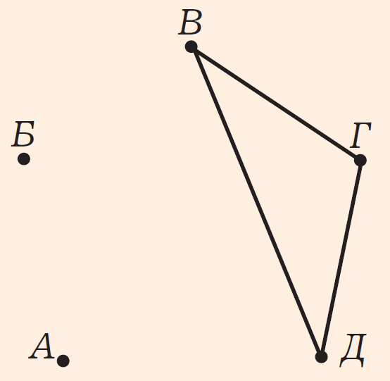
Решение задач
на перебор вариантов
и вычисление вероятностей
Количество различных троек
на множестве из 5 элементов
Задача 5
Сколько различных троек
можно выбрать из пяти человек?
Один из таких треугольников,
соответствующий дежурству
Вити, Гули и Димы,
изображён на рисунке.

Slide 22
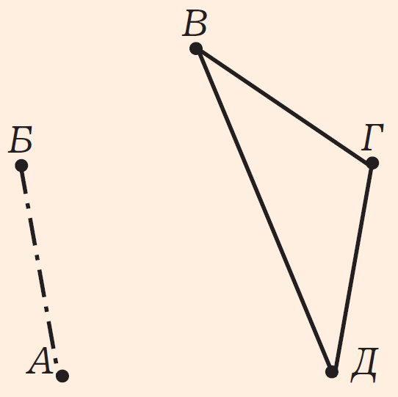
Решение задач
на перебор вариантов
и вычисление вероятностей
Количество различных троек
на множестве из 5 элементов
Задача 5
Сколько различных троек
можно выбрать из пяти человек?
В данной конкретной задаче
можно применить следующий
«обходной манёвр»:
если мы выберем
тройку ребят, то тем самым автоматически окажется выбранной пара
«невыбранных» ребят.

Slide 23
Решение задач
на перебор вариантов
и вычисление вероятностей
Количество различных троек
на множестве из 5 элементов
Задача 5
Сколько различных троек
можно выбрать из пяти человек?

Slide 24
Решение задач
на перебор вариантов
и вычисление вероятностей
Количество различных троек
на множестве из n элементов
Задача 6
Сколько различных троек можно выбрать
из множества, содержащего n элементов?
Имеются в виду неупорядоченные тройки.
Если дежурят, скажем, Витя, Гуля и Дима,
то неважно, в каком порядке они будут
записаны в списке дежурных, важно только,
какие именно ребята входят в эту тройку.
А записать в некотором порядке
эту тройку дежурных можно шестью способами
(по первым буквам имён):
ВГД, ВДГ, ГВД, ГДВ, ДВГ, ДГВ.

Slide 25
Решение задач
на перебор вариантов
и вычисление вероятностей
Количество различных троек
на множестве из n элементов
Задача 6
Сколько различных троек можно выбрать
из множества, содержащего n элементов?
Точно также, шестью способами,
можно подписать треугольник,
соответствующий этой тройке дежурных на графе.
Таким образом,
одной неупорядоченной тройке
соответствует шесть упорядоченных.
Этот результат известен из рассмотренной задачи 3:
множество из трёх элементов
можно упорядочить 3!,
т.е. 6 способами.

Slide 26
Решение задач
на перебор вариантов
и вычисление вероятностей
Количество различных троек
на множестве из n элементов
Задача 6
Сколько различных троек можно выбрать
из множества, содержащего n элементов?
Для решения задачи 6 поступим следующим образом.
Мы умеем находить
количество упорядоченных троек
на множестве из n элементов.
По правилу умножения
это количество равно n(n – 1)(n – 2).
Но поскольку каждую тройку элементов
можно упорядочить 3! способами,
то количество неупорядоченных троек
в 3! раз меньше, чем упорядоченных.

Slide 27
Решение задач
на перебор вариантов
и вычисление вероятностей
Количество различных троек
на множестве из n элементов
Задача 6
Сколько различных троек можно выбрать
из множества, содержащего n элементов?
Таким образом,
мы установили следующий важный результат:

Slide 28
Решение задач
на перебор вариантов
и вычисление вероятностей
Количество различных троек
на множестве из n элементов
Пример

Slide 29
Решение задач
на перебор вариантов
и вычисление вероятностей
Вычисление вероятностей
Задача 7
Аня, Боря, Витя, Гуля и Дима пошли в поход.
Им нужно назначить двух дежурных.
Они написали свои имена на одинаковых бумажках, сложили их в пустой рюкзак
и вынули наугад две бумажки.
Какова вероятность того,
что дежурить будут два мальчика?
Две девочки?
Мальчик и девочка?

Slide 30
Решение задач
на перебор вариантов
и вычисление вероятностей
Вычисление вероятностей
Если все результаты
случайного эксперимента равновозможны,
то вероятность случайного события
равна отношению
количества благоприятных
этому событию результатов
к общему количеству результатов.

Slide 31
Решение задач
на перебор вариантов
и вычисление вероятностей
Вычисление вероятностей
Задача 7
Аня, Боря, Витя, Гуля и Дима пошли в поход. Им нужно назначить двух дежурных. Они написали свои имена на одинаковых бумажках, сложили их в пустой рюкзак и вынули наугад две бумажки. Какова вероятность того, что дежурить будут два мальчика? Две девочки? Мальчик и девочка?
В нашей задаче случайный эксперимент заключается в выборе наугад
двух бумажек из пяти одинаковых.
Условия проведения эксперимента таковы,
что никакая пара бумажек не имеет никаких преимуществ по отношению к другим парам, следовательно, все результаты такого случайного эксперимента можно считать равновозможными.

Slide 32
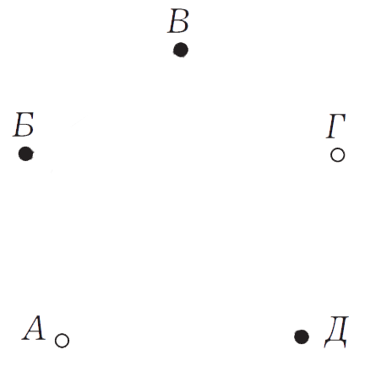
Решение задач
на перебор вариантов
и вычисление вероятностей
Вычисление вероятностей
Задача 7
Аня, Боря, Витя, Гуля и Дима пошли в поход. Им нужно назначить двух дежурных. Они написали свои имена на одинаковых бумажках, сложили их в пустой рюкзак и вынули наугад две бумажки. Какова вероятность того, что дежурить будут два мальчика? Две девочки? Мальчик и девочка?
Изобразим мальчиков чёрными кружочками,
а девочек – белыми.
Мы уже знаем
из решения задачи 4,
что каждой паре дежурных соответствует отрезок, соединяющий две вершины графа, и что таких отрезков 10.

Slide 33
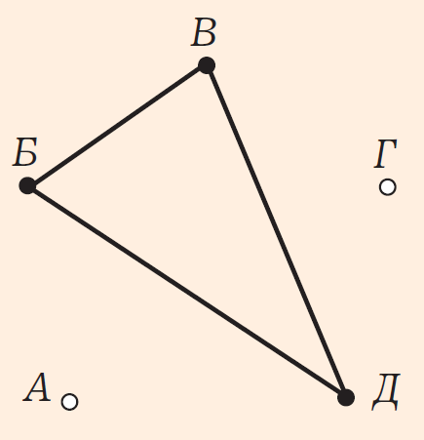
Решение задач
на перебор вариантов
и вычисление вероятностей
Вычисление вероятностей
Задача 7
Аня, Боря, Витя, Гуля и Дима пошли в поход. Им нужно назначить двух дежурных. Они написали свои имена на одинаковых бумажках, сложили их в пустой рюкзак и вынули наугад две бумажки. Какова вероятность того, что дежурить будут два мальчика? Две девочки? Мальчик и девочка?
Случаю
дежурства двух мальчиков
соответствует отрезок, соединяющий две вершины чёрного цвета,
и таких отрезков 3.

Slide 34
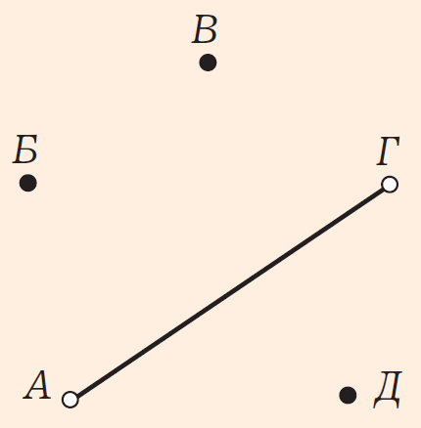
Решение задач
на перебор вариантов
и вычисление вероятностей
Вычисление вероятностей
Задача 7
Аня, Боря, Витя, Гуля и Дима пошли в поход. Им нужно назначить двух дежурных. Они написали свои имена на одинаковых бумажках, сложили их в пустой рюкзак и вынули наугад две бумажки. Какова вероятность того, что дежурить будут два мальчика? Две девочки? Мальчик и девочка?
Случаю
дежурства двух девочек
соответствует отрезок,
соединяющий две вершины белого цвета,
и такой отрезок 1.

Slide 35
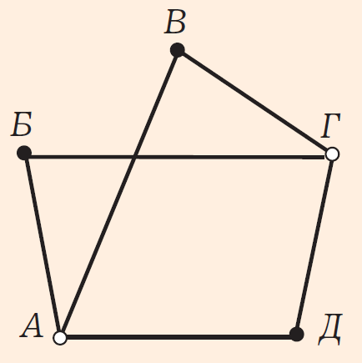
Решение задач
на перебор вариантов
и вычисление вероятностей
Вычисление вероятностей
Задача 7
Аня, Боря, Витя, Гуля и Дима пошли в поход. Им нужно назначить двух дежурных. Они написали свои имена на одинаковых бумажках, сложили их в пустой рюкзак и вынули наугад две бумажки. Какова вероятность того, что дежурить будут два мальчика? Две девочки? Мальчик и девочка?
Наконец, случаю
дежурства мальчика
и девочки
соответствует отрезок, соединяющий две вершины разного цвета,
и таких отрезков 6.

Slide 36
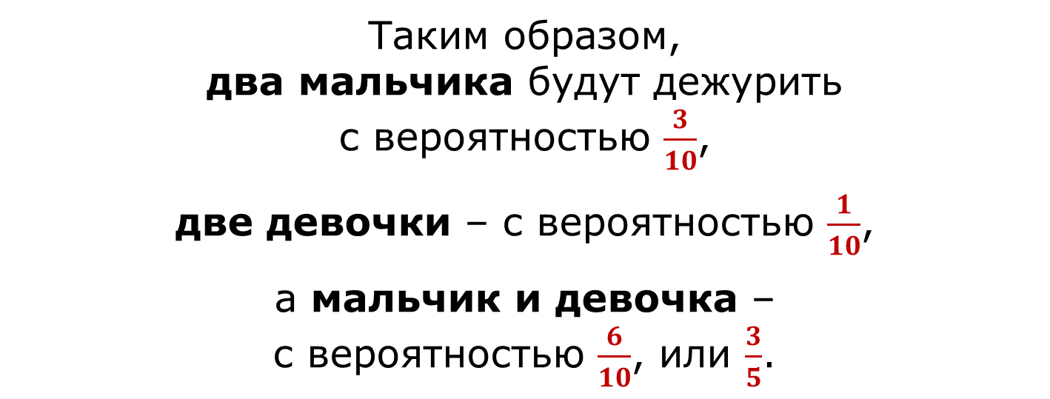
Решение задач
на перебор вариантов
и вычисление вероятностей
Вычисление вероятностей
Задача 7
Аня, Боря, Витя, Гуля и Дима пошли в поход. Им нужно назначить двух дежурных. Они написали свои имена на одинаковых бумажках, сложили их в пустой рюкзак и вынули наугад две бумажки. Какова вероятность того, что дежурить будут два мальчика? Две девочки? Мальчик и девочка?

Slide 37
Решение задач
на перебор вариантов
и вычисление вероятностей
Вычисление вероятностей
В случае, когда
количество участников похода равно 25
(15 мальчиков и 10 девочек),
рассуждения можно проводить,
представляя граф,
аналогичный рассмотренному выше,
мысленно или же вообще обойтись без графа.

Slide 38
Решение задач
на перебор вариантов
и вычисление вероятностей
Вычисление вероятностей

Slide 39
Решение задач
на перебор вариантов
и вычисление вероятностей
Вычисление вероятностей
Количество пар,
где дежурные мальчик с девочкой,
можно найти,
вычитая из 300 сумму чисел 105 и 45,
и получить
300 – (105 + 45) = 150.
Но это количество пар
Можно найти и непосредственно,
как количество отрезков,
соединяющих вершины разного цвета.
Поскольку количество чёрных вершин 15,
а белых – 10, то по правилу умножения количество таких отрезков 15 · 10 = 150.

Slide 40
Решение задач
на перебор вариантов
и вычисление вероятностей
Вычисление вероятностей

Slide 41
Делимость.
Свойства делимости
ПРОВЕРЬТЕ СЕБЯ
Решение задач
на перебор вариантов
и вычисление вероятностей
ПРОВЕРЬТЕ СЕБЯ
Ответьте на следующие вопросы:
В классе у 4 ребят в один день День рождения. У их одноклассников есть выбор из 10 типов подарочной упаковки, и 15 различных видов возможных подарков.
Сколькими способами класс может поздравить ребят?
Каждый день в школе проходит по 6 уроков, 5 дней в неделю.
Всего преподается 20 различных предметов.
Сколько вариантов расписания на эти 5 дней можно составить?
Для участия в театральной постановке требуется 3 актера.
Всего в труппе театра состоит 100 актеров. Сколькими способами можно выбрать актеров для игры в этой постановке?
В непрозрачной банке находятся одинаковые пластинки, 3 чёрных,
2 белых и 5 красных. Какова вероятность вытащить из банки три пластинки разных цветов?
Школьник знает ответы на 15 тестовых вопросов из 20 по математике, на 18 из 20 по русскому языку и на 16 из 20 по литературе. Какова вероятность того, что он сдаст все три теста?

